Slide 1

İZMİR DEMOKRASİ ÜNİVERSİTESİ MÜHENDİSLİK FAKÜLTESİ ELEKTRİK ELEKTRONİK MÜHENDİSLİĞİ EEM 409 MAKİNE ÖĞRENMESİNE GİRİŞ DERS PROJESİ IMDb Film İncelemelerinin Duygu Analizi
Hazırlayan ;
Adı/Soyadı - Öğrenci No:
Göktuğ Gökmen – 1806102007

Slide 2
İÇİNDEKİLER
ÖZET
VERİ SETİ
VERİ KEŞFİ
TEXT PREPROCESSING (METİN ÖN İŞLEME)
4.1) Normalizasyon
4.2) Gürültü Kaldırma
4.3) Özel Karakterleri Kaldırma
4.4) Stemming
4.5) Stopwords (Etkisiz Kelimeler) Kaldırma
VERİ KÜMESİNİN TRAIN ve TEST VERİSİ OLARAK AYRILMASI
BAG OF WORDS (Kelime Çantası) MODELİ
TF-IDF (Term Frequency-Inverse Document Frequency) MODELİ
DUYGU ETİKETLERİNİ BINARY’E DÖNÜŞTÜRME
SINIFLANDIRICI MODELLER VE PERFORMANSLARI
Kullanılan Performans Metrikleri
Logistic Regression (Lojistik Regresyon)
b.1.) Accuracy (Doğruluk)
b.2.) Classification Report (Sınıflandırma Raporu)
b.3.) Confusion Matrix (Doğruluk Matrisi)
Linear Support Vector Machine (Doğrusal Destek Vektör Makinesi)
c.1.) Accuracy (Doğruluk)
c.2.) Classification Report (Sınıflandırma Raporu)
c.3.) Confusion Matrix (Doğruluk Matrisi)
SONUÇLARIN DEĞERLENDİRİLMESİ VE TARTIŞMA
REFERANSLAR

Slide 3
ÖZET
IMDb Film İncelemelerinin Duygu Analizi için kullanılacak veri seti csv formatında, 50000 (elli bin) satırlık bir veri olup iki adet kolon içermektedir kolonlar “review” ve “sentiment” olup ilk kolon IMDb.com sitesindeki çeşitli filmlere yapılan değerlendirmeleri, ikinci kolon ise bu değerlendirmelerin pozitiflik, negatiflik bilgisini içermektedir. Bag of Words (Kelime Çantası) ve TF-IDF (Term Frequency-Inverse Document Frequency) algoritmalarını “reviews” kolonundaki metinlere uygulayarak bir BoW ve bir de TF-IDF modeli oluşturduk ardından bu modelleri sırasıyla oluşturduğumuz Logistic Regression (Lojistik Regresyon) ve Support Vector Machine (Destek Vektör Makinesi) algoritmalarımıza vererek predictionlar (tahminler) aldık ve hem BoW modeli hem de TF-IDF modelleri için performans, accuracy (doğruluk), Classification Report (Sınıflandırma Raporu), Confusion Matrix (Karışıklık Matrisi) gibi çıktılar aldık ve bu çıktıları hem BoW ile TF-IDF modellerinin hem de Lojistik Regresyon ve Destek Vektör Makinelerinin performanslarını karşılaştırmak amacıyla kullandık.

Slide 4
VERİ SETİ
Projede kullanılan veri seti .csv uzantılı, 63.1 MB büyüklüğünde ve (50000,2) boyutundadır. 50000 (elli bin) satır ve 2 adet kolon içermektedir. İçerdiği bilgi ‘review’ kolonuna ait satırlarda çeşitli filmlere yapılan değerlendirme ve analizleri, ‘sentiment’ kolonuna ait satırlarda ise bu değerlendirmelerin içerdiği duygu (pozitif veya negatif) içermektedir.Verilerin görünüşü, Şekil 1’deki tabloda görülebilmektedir.

Slide 5
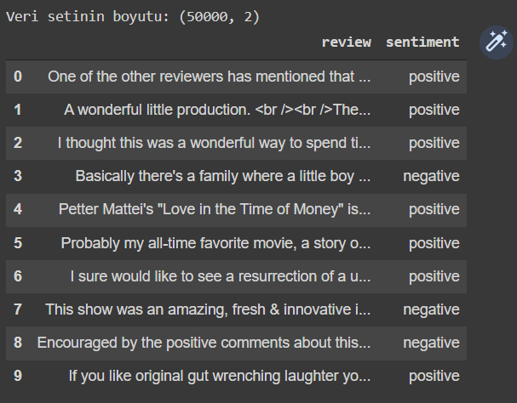
Şekil 1: Veri Setinin Boyutunu ve Veri Setine Ait İlk 10 Veriyi İçeren Tablo

Slide 6
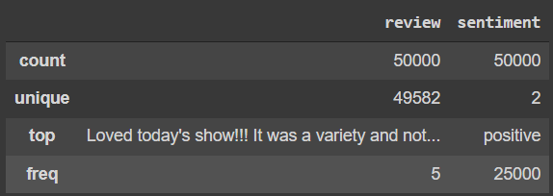
VERİ KEŞFİ
Şekil 2’de görülebileceği gibi ‘review’ kolonuna ait 50000 değerlendirmeden 49582 tanesi unique (eşsiz) ve 'positive' etiketli bir değerlendirme 5 kez yapılmıştır (aynı yorum 5 kez yapılmıştır). ‘sentiment’ kolonu iki adet etiket içermektedir ve bu etiketlerin sıklıkları 25000 (yirmi beş bin)’dir.
Şekil 2: Veri Setinin Özeti

Slide 7

‘sentiment’ kolonuna ait iki etiketin sıklığı eşittir, yani her iki etiket de eşit sayıda dağılmıştır. ‘positive’ ve ‘negative’ etiketlerinin her ikisi de 25000 (yirmi beş bin) adet veriye sahiptir.
Şekil 3: Etiketlerin Dağılımı Bilgisi

Slide 8
TEXT PREPROCESSING (METİN ÖN İŞLEME)
"review" kolonundaki değerlendirme verilerine çeşitli ön işleme işlemleri uygulayarak veriyi işlemeye uygun hale getirirken NLTK kütüphanesinden yardım aldık. NLTK(Natural Language Toolkit) 'Doğal Dil Araç Takımı' anlamına gelir. NLTK, insan dili verileriyle çalışmak için Pyhton programlama dili ile geliştirilmiş ve geliştirilmekte olan 50’nin üzerinde derlem(corpus) ve sözcük kaynağı(lexical resources) ile oluşturulmuş açık kaynaklı bir kütüphanedir. Bu kütüphanede bir takım modüller de mevcuttur, bu modüller verilerimizi ön işlemeden geçirirken, makine öğrenmesi algoritmalarını kullanırken, Twitter API ile işlemler yaparken vs. kullanılan paketlerdir. Bu küpüthanenin işlevlerine örnek olarak bizim de bu projede faydalandığımız, bir cümledeki kelimeleri ayırma (Tokenization) ve kelimede var olan ekleri kaldırıp kökü bulma (Stemming) işlemleri örnek verilebilir. Ön işleme aşaması 5 adımdan oluşmaktadır ve bu adımları ilerleyen slaytlarda teker teker anlatmaya çalışacağım.

Slide 9
1.Normalizasyon
Bu adımda NLTK kütüphanesine ait ‘stopword’ler indirilip ayarlanmış ve metin tokenizasyonu yapılmıştır.
Tokenization (Tokenizasyon): Cümle, kelime, harf veya n-gramlar halinde parçalama, ve bu parçaların başka bir dosya halinde kayıt edilmesi.
Stopwords: Etkisiz kelimeler anlamına gelir, cümleye etkisi çok az olan veya hiç olmayan kelimelerdir duygu veya durum belirtmez İngiliz dilinde stopwordlere örnek olarak a,an,is,the vs. verilebilir.

Slide 10
2.Gürültü Kaldırma
Bu adımda algoritmamızın performansını kötü etkilememesi için ‘reviews’ kolonundaki değerlendirmelerin içersindeki HTML şeritleri ve köşeli parantezleri kaldırdık.

Slide 11
3.Özel Karakterleri Kaldırma
Veri setimizde İngilizce değerlendirmelerle çalıştığımız için, bu değerlendirmelerin özel karakter içermediğinden emin olmamız gerekiyor.

Slide 12
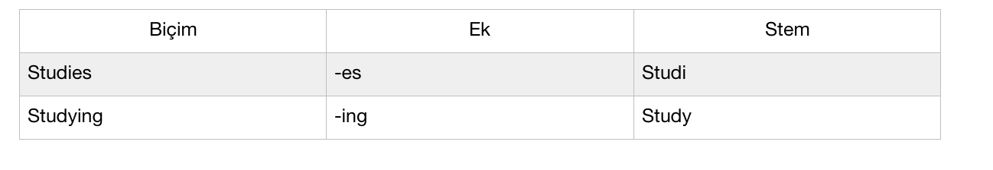
4.Stemming
Stemming (köklendirme), ek almış kelimeleri aldığı eklerden arındırma veya İngilizcede zaman (tense) nedeniyle değişime uğramış kelimelerin kökünü tespit etme işlemidir.
Şekil 4: Stemming Örnek Tablosu

Slide 13
5. Stopwords (Etkisiz Kelimeler) Kaldırma
Stopwords, etkisiz kelimeler anlamına gelir, cümleye etkisi çok az olan veya hiç olmayan kelimelerdir duygu veya durum belirtmez İngiliz dilinde stopwordlere örnek olarak a,an,is,the vs. verilebilir. Bu kelimeler duygu içermediğinden, duygu analizi yaparken bu kelimelere ihtiyacımız olmayacak bu nedenle metinleri bu kelimelerden ayırıyoruz.

Slide 14
VERİ KÜMESİNİN TRAIN ve TEST VERİSİ OLARAK AYRILMASI
Veri seti %80 train (eğitim) ve %20 test verisi olacak şekilde ayrılmıştır. Bu oranları veri setimizin büyüklüğüne vurduğumuzda 40000 (kırk bin) train ve 10000 (on bin) test verisi elde etmiş oluyoruz.

Slide 15
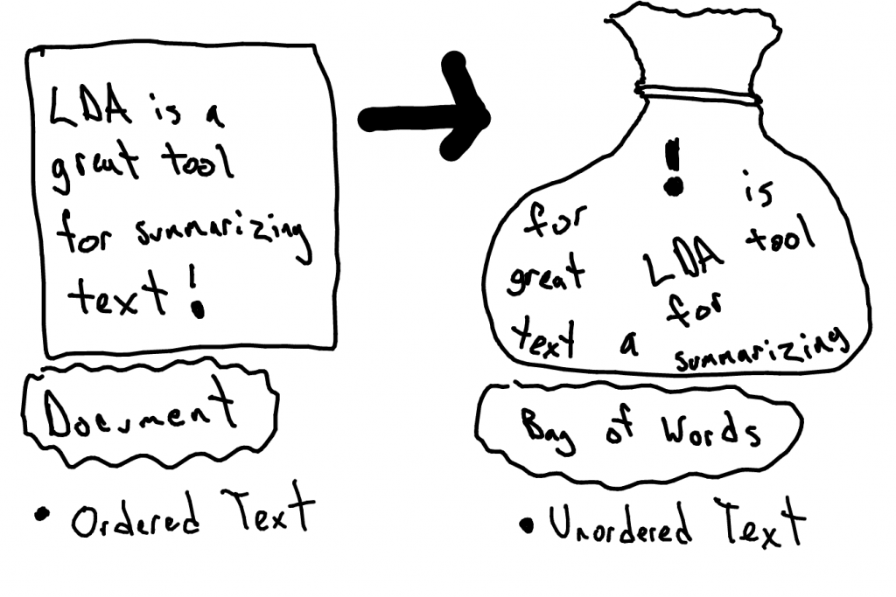
BAG OF WORDS (Kelime Çantası) MODELİ
Bag Of Words (Kelime Çantası): Metin belgelerini sayısal vektörlere veya kelime torbasına dönüştürmek için kullanılır. Projemizde BoW oluşturmak için Scikit-Learn kütüphanesinin ‘CountVectorizer’ fonksiyonunu kullandık.
Şekil 5: BoW Örnek Gösterimi

Slide 16
TF-IDF (Term Frequency-Inverse Document Frequency) MODELİ
TF-IDF modeli metin belgelerini TF-IDF özellik matrisine dönüştürmek için kullanılır.
Term Frequency-Inverse Document Frequency (Terim Frekansı-Ters Belge Frekansı), bir kelimenin bir belge için ne kadar önemli olduğunun sayısal bir ölçüsüdür.
Kelime Vektörleştirme olarak da bilinen Kelime Gömme, bir sözlükten karşılık gelen bir gerçek sayı vektörüne kelimeleri veya cümleleri eşlemek için kullanılan bir NLP (Natural Language Processing) tekniğidir. Vektörleştirme, kelimeleri sayılara çevirme işlemidir.
Projemizde TF-IDF modeli oluşturmak için Scikit-Learn kütüphanesinin ‘TfidfVectorizer’ fonksiyonunu kullandık.

Slide 17

DUYGU ETİKETLERİNİ BINARY’E DÖNÜŞTÜRME
Oluşturduğumuz sınıflandırıcı algoritmaların veriyi anlamlandırıp işleyebilmesi için ‘sentiment’ kolonundaki ‘positive’ ve ‘negative’ etiketlerine binary dönüşüm uygulayarak 0 ve 1’lerle temsil etmeliyiz. Bu işlemi yapabilmek için Scikit-Learn kütüphanesinin ‘LabelBinarizer’ fonksiyonunu uyguladık.
Şekil 6: Binary Dönüşüm Uygulanmış Duygu Etiketlerinin Bazıları

Slide 18
SINIFLANDIRICI MODELLER VE PERFORMANSLARI
Bu çalışmada iki adet sınıflandırıcı algoritma kullanılmıştır. Algoritmalardan ilki Logistic Regression (Lojistik Regresyon), ve diğeri de Linear Support Vector Machine (Doğrusal Destek Vektör Makinesi)’dir. Her iki algoritmaya da girdi olarak daha önce oluşturulan Bag of Words ve TF-IDF modelleri verilmiştir, her iki algoritma ve iki model için de predictionlar (tahminler) ve performans sonuçlarını ayrı ayrı ilerleyen slaytlarda tartışılacaktır.Fakat önce, karşılaştırmaları anlayabilmemiz için gereken bazı temel parametreleri anlatmaya çalışacağız.

Slide 19
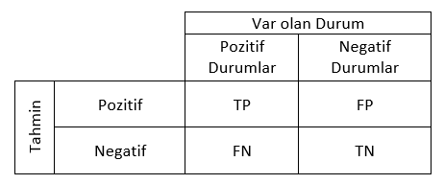
a. Kullanılan Performans Metrikleri
Confusion Matrix (Hata Matrisi): Makine öğrenmesinde kullanılan sınıflandırma modellerinin performansını değerlendirmek için hedef niteliğe ait tahminlerin ve gerçek değerlerin karşılaştırıldığı hata matrisi sıklıkla kullanılmaktadır. Sınıflandırma tahminleri şu dört değerlendirmeden birine sahip olacaktır:
Doğruya doğru (True Positive – TP) DOĞRU
Yanlışa yanlış (True Negative – TN) DOĞRU
Doğruya yanlış (False Positive – FP) YANLIŞ
Yanlışa doğru (False Negative – FN) YANLIŞ
Şekil 7: Örnek Bir Confusion Matrix Tablosu

Slide 20
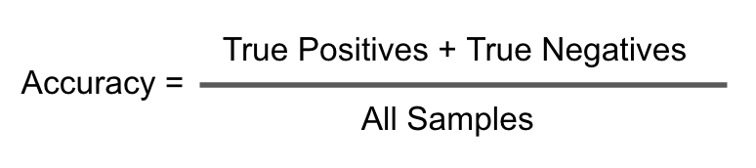
Accuracy (Doğruluk): Algoritmanın yaptığı doğru tahminlerin sayısının bütün tahminlerin sayısına bölümünden bulunur. Formülü şekil 8’de verilmiştir.
Şekil 8: Accuracy Formülü

Slide 21
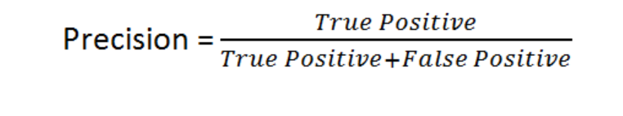
Precision (Kesinlik): Pozitif olarak tahmin ettiğimiz (TP + FP) örneklerin kaçının doğru tahmin edildiğinin oranıdır. Formülü Şekil 9’da verilmiştir.
Şekil 9: Precision Formülü

Slide 22
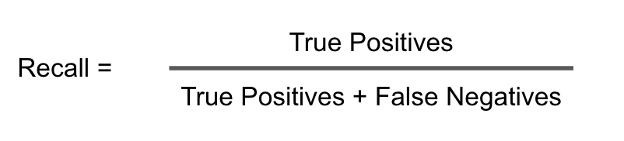
Recall (Duyarlılık): Pozitif olarak tahmin edilmesi (TP + FN) gereken örneklerin oransal olarak kaçının doğru tahmin edildiğinin göstergesidir. Formülü Şekil 10’da verilmiştir.
Şekil 10: Recall Formülü

Slide 23
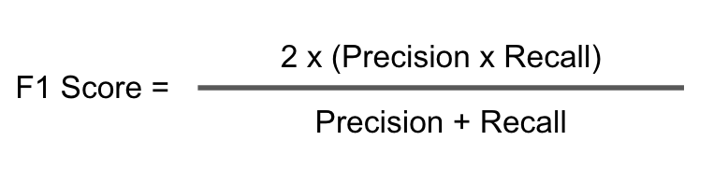
F1-Score (F1-Skoru) : F1 skoru kesinlik ve duyarlılık değerlerini birleştirerek tek bir sayıya indirger. Formülü şekil 11’de verilmiştir. F1 skorunu, elimizde birden fazla modelin kesinlik ve doğruluk değerleri varken arasından en iyi modeli seçmek için kullanırız. F1 skoru en yüksek 1 değerini alırken, en düşük olarak da 0 değerini alır.
Şekil 11: F1-Score Formülü

Slide 24
b.Logistic Regression (Lojistik Regresyon)
Lojistik regresyon, bağımlı değişkenin kategorik bir değişken olduğu regresyon problemi gibidir. Doğrusal sınıflandırma problemlerinde yaygın bir biçimde kullanılır. Regresyon denilmesine rağmen bu isim bizi yanıltmamalıdır, burada bir sınıflandırma söz konusudur. Lojistik regresyon, bir sonucu belirleyen bir veya daha fazla bağımsız değişken bulunan bir veri kümesini analiz etmek için kullanılan istatistiksel bir yöntemdir. Sonuç, ikili bir değişkenle ölçülür (yalnızca iki olası sonuç vardır) bu olası sonuçlar genelde ; evet ya da hayır,olumlu ya da olumsuz gibi sonuçlardır. Bizim algoritmamız için bu sonuç ‘pozitive’ veya ‘negative’ olacaktır.

Slide 25
b.1.Accuracy (Doğruluk)
MODEL | ACCURACY
Bag of Worlds | 0.7512
TF-IDF | 0.75
Tablo 1: Logistic Regression Algoritması için BoW ve TF-IDF Modellerinin Doğruluk Tablosu

Slide 26
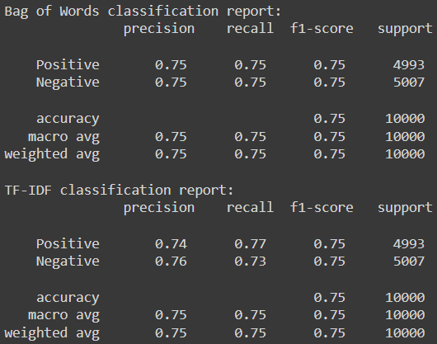
b.2.Classification Report (Sınıflandırma Raporu)
Şekil 12: Logistic Regression Algoritması için BoW ve TF-IDF Modellerinin Sınıflandırma Raporu Tablosu

Slide 27
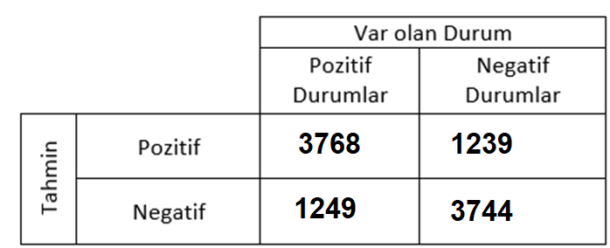
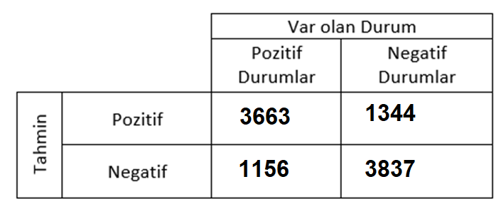
b.3.Confusion Matrix (Karışıklık Matrisi)
Şekil 12: Logistic Regression Algoritmasında BoW Modeli için Confusion Matrix Tablosu
Şekil 13: Logistic Regression Algoritmasında TF-IDF Modeli için Confusion Matrix Tablosu

Slide 28
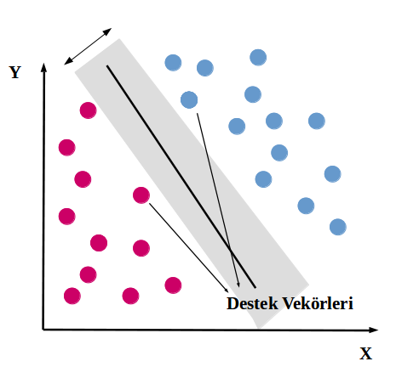
c.Linear Support Vector Machine (Doğrusal Destek Vektör Makinesi)
Destek Vektör Makinesi (SVM), sınıflandırma veya regresyon problemleri için kullanılabilen denetimli bir makine öğrenmesi algoritmasıdır. Bununla birlikte, çoğunlukla sınıflandırma problemlerinde kullanılır. Bu algoritmada, her bir veri maddesini belirli bir koordinatın değeri olan her özelliğin değeri ile birlikte n-boyutlu boşluğa (burada n sahip olduğunuz özelliklerin sayısı) bir nokta olarak çizilir. Ardından, iki sınıftan oldukça iyi ayrım yapan hiper-düzlemi bularak sınıflandırma gerçekleştirilir.
Şekil 14: SVM Örneği

Slide 29
c.1.Accuracy (Doğruluk)
MODEL | ACCURACY
Bag of Worlds | 0.5829
TF-IDF | 0.5112
Tablo 2: Linear SVM Algoritması için BoW ve TF-IDF Modellerinin Doğruluk Tablosu

Slide 30
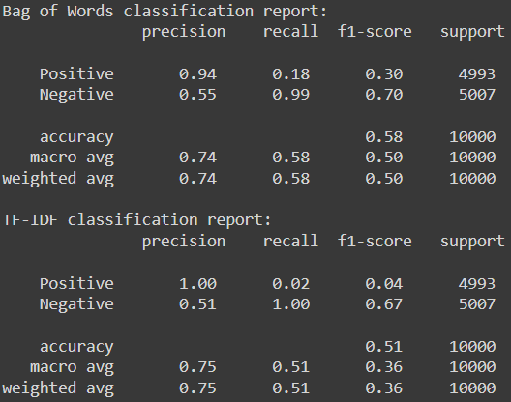
c.2.Classification Report (Sınıflandırma Raporu)
Şekil 15: Linear SVM Algoritması için BoW ve TF-IDF Modellerinin Sınıflandırma Raporu Tablosu

Slide 31
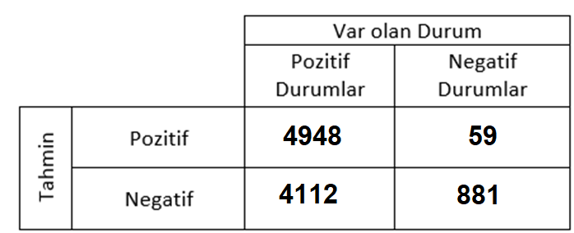
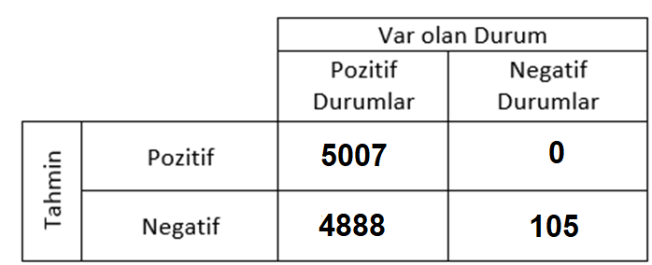
c.3.Confusion Matrix (Karışıklık Matrisi)
Şekil 16: Linear SVM Algoritmasında BoW Modeli için Confusion Matrix Tablosu
Şekil 17: Linear SVM Algoritmasında TF-IDF Modeli için Confusion Matrix Tablosu

Slide 32
SONUÇLARIN DEĞERLENDİRİLMESİ VE TARTIŞMA
Logistic Regression algoritması için BoW ve TF-IDF modellerini kullanarak bazı sonuçlar elde ettik, bu algoritma açısından her iki modelde de benzer sonuçlar elde ettik, bütün performans metriklerinde hemen hemen çok yakın sonuçlarla karşılaştık. Her iki model için de %75 accuracy skoru elde ettik ve bunun görece başarılı olduğunu söyleyebiliriz.
Linear Support Vector Machine algoritması için de BoW ve TF-IDF modellerini kullanarak bazı sonuçlar elde ettik, bu algoritma açısından BoW kullanan sınıflandırıcının TF-IDE’e nazaran biraz daha iyi çalıştığını görebiliyoruz.BoW modeli üzerinde %58 ve TF-IDF modeli için %51 accuracy skoru elde ettik ve iki sınıflı bir sınıflandırma probleminde çalıştığımızı düşünürsek bunun genel olarak çok da iyi olduğunu söyleyemeyiz. Linear SVM algoritmasının bu projede kötü bir performans gösterdiğini rahatlıkla söyleyebiliriz. Aynı zamanda bu algoritmanın genel olarak bu problemde pozitif (‘positive’) etiketini tahminlemeye yatkın olduğunu da söyleyebiliriz.
Her iki algoritmayı da karşılaştıracak olursak bu sınıflandırma probleminde Logistic Regression algoritmasının Linear SVM algoritmasına göre çok daha iyi bir performans gösterdiğini söyleyebiliriz, bu durumun sebebinin iki şekilde açıklanabileceğini düşünüyorum:
Logistic Regression algoritması için kullandığımız veri setinin çok uygun olması, yani veri setimizin görece bu algoritma açısından kolay bir veri seti olması (iki sınıflı bir sınıflandırma problemi).
Linear SVM algoritması için yine görece büyük bir veri seti kullanmamız. Çünkü Support Vector Machine algoritmasının zaten genel olarak Logistic Regression gibi sadece sınıflandırma problemlerini çözmek üzerine yoğunlaşan bir algoritma olduğunu biliyoruz aynı zamanda büyük veri setlerinde çok da iyi performans gösteremediğini de biliyoruz. Bu nedenle Linear SVM modelinin başarı gösteremediğini düşünüyorum.

Slide 33
REFERANSLAR
https://veribilimcisi.com/2017/07/19/destek-vektor-makineleri-support-vector-machine/
https://medium.com/deep-learning-turkiye/nedir-bu-destek-vekt%C3%B6r-makineleri-makine-%C3%B6%C4%9Frenmesi-serisi-2-94e576e4223e
https://medium.com/@k.ulgen90/makine-%C3%B6%C4%9Frenimi-b%C3%B6l%C3%BCm-4-destek-vekt%C3%B6r-makineleri-2f8010824054
https://www.veribilimiokulu.com/hata-matrisini-confusion-matrix-yorumlama/
https://devreyakan.com/performans-metrikleri/
https://veribilimcisi.com/2017/07/18/lojistik-regresyon/
https://medium.com/algorithms-data-structures/bag-of-words-nedir-32b1f0017a95
https://teknofesor.com/bag-of-words-modeli-nedir-nasil-calisir-2-ornek/
https://www.veribilimiokulu.com/natural-language-toolkitnltk/

